Slide 1
Keras_2_ML

Slide 2
Ｍachine Learning

Slide 3
Keras 開發模式

Slide 4



keras
Easy to learn and use
Interface of TensorFlow or Theano
更多範例學習請詳參
https://github.com/fchollet/keras/tree/master/examples

Slide 5
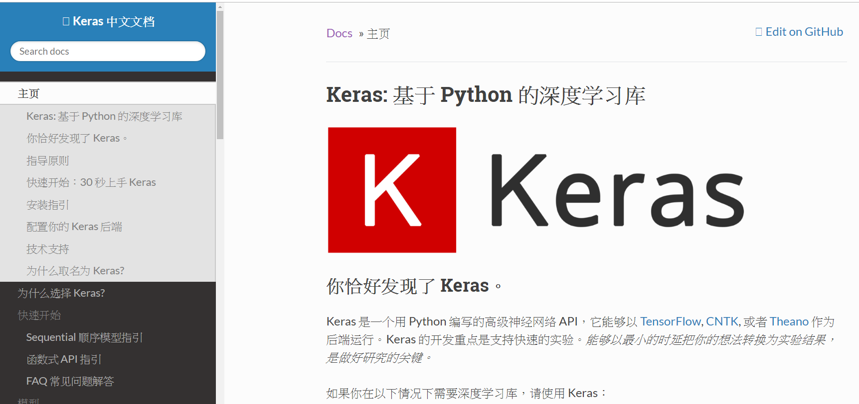
https://keras.io/zh/

Slide 6
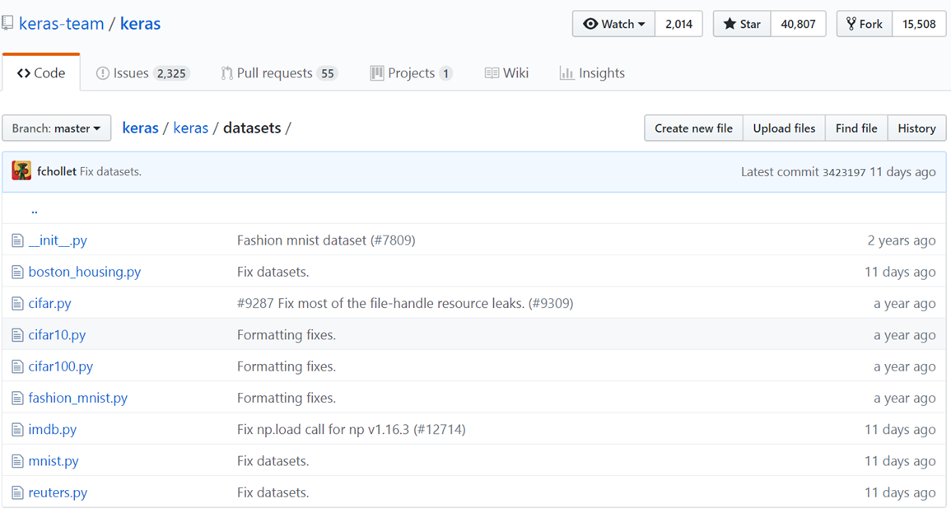
Keras內建的資料庫

Slide 7
MNIST 手寫字元資料集 | 訓練集為 60,000 張 28x28 圖元灰度圖像，測試集為 10,000 同規格圖像，總共 10 類數字標籤。
Fashion-MNIST 時尚物品資料集 | 訓練集為 60,000 張 28x28 圖元灰度圖像，測試集為 10,000 同規格圖像，總共 10 類時尚物品標籤。該資料集可以用作 MNIST 的直接替代品。
CIFAR10 小圖像分類資料集 | 50,000 張 32x32 彩色訓練圖像資料，以及 10,000 張測試圖像資料，總共分為 10 個類別
CIFAR100 小圖像分類資料集 | 50,000 張 32x32 彩色訓練圖像資料，以及 10,000 張測試圖像資料，總共分為 100 個類別
IMDB 電影評論情感分類資料集 | 資料集來自 IMDB 的 25,000 條電影評論，以情緒（正面/負面）標記。評論已經過預處理，並編碼為詞索引（整數）的序列表示。
路透社新聞主題分類 | 資料集來源於路透社的 11,228 條新聞文本，總共分為 46 個主題。與 IMDB 資料集一樣，每條新聞都被編碼為一個詞索引的序列（相同的約定）
Boston 房價回歸資料集 | 資料集來自卡內基梅隆大學維護的 StatLib 庫。 樣本包含 1970 年代的在波士頓郊區不同位置的房屋資訊，總共有 13 種房屋屬性。 目標值是一個位置的房屋的中值（單位：k$）。

Slide 8
Keras開發模式

Slide 9
Keras models[開發模式]
Keras models[開發模式]:兩種
Sequential model
the Model class used with the functional API.
共同的方法與屬性[methods and attributes in common]
model.layers
…………..
model.summary()
…………..
model.to_json()
…………..
model.save_weights(filepath)
model.load_weights(filepath, by_name=False)

Slide 10
Keras Sequential model
The Sequential model is a linear stack of layers.
from keras.models import Sequential
from keras.layers import Dense, Activation
model = Sequential([
Dense(32, input_shape=(784,)),
Activation('relu'),
Dense(10),
Activation('softmax'),
])
model = Sequential()
model.add(Dense(32, input_dim=784))
model.add(Activation('relu'))

Slide 11
keras
Easy to learn and use
MLP
XOR
SLR
Classification
簡單線性回歸
MNIST分類
Machine Learning
Scikit-learn
Tensorflow

Slide 12
Keras
XOR

Slide 13
Keras_第一堂課.ipynb

Slide 14
from keras.models import Sequential
from keras.layers.core import Dense, Dropout, Activation
from keras.optimizers import SGD
import numpy as np
X = np.array([[0,0],[0,1],[1,0],[1,1]])
y = np.array([[0],[1],[1],[0]])

Slide 15
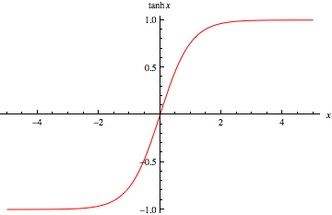


定義你的model
model = Sequential()
model.add(Dense(8, input_dim=2))
model.add(Activation('tanh'))
model.add(Dense(1))
model.add(Activation('sigmoid'))
tanh
input_dim=2
1
1
1
０
０
8
1
0
1
０
1
0

Slide 16
Dense Layer全連結層
https://keras.io/layers/core/
Glorot 正態分佈初始化器，
也稱為 Xavier 正態分佈初始化器。
它從以 0 為中心，標準差為 stddev = sqrt(2 / (fan_in + fan_out)) 的截斷正態分佈中抽取樣本， 其中 fan_in 是權值張量中的輸入單位的數量， fan_out 是權值張量中的輸出單位的數量。
keras.layers.Dense(units,
activation=None,
use_bias=True, kernel_initializer='glorot_uniform', bias_initializer='zeros', kernel_regularizer=None, bias_regularizer=None, activity_regularizer=None, kernel_constraint=None, bias_constraint=None)
https://keras.io/zh/initializers/

Slide 17
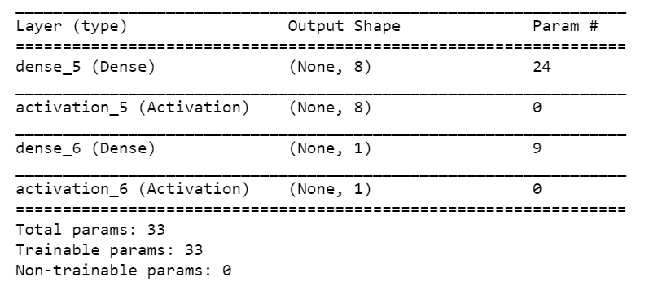
查看你定義的neural Network::使用summary()函數
model.summary()

Slide 18
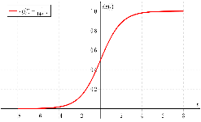
tanh
input_dim=2
1
1
０
０
1
8
1
0
1
０
1
0
w,b
w’,b’
w,b
3＊8=24
w’,b’
9＊1=9

Slide 19
設定你的訓練參數::使用compile()函數
Stochastic Gradient Descent
sgd = SGD(lr=0.1)
learning rate==學習率
損失函數
model.compile(loss='binary_crossentropy', optimizer=sgd)
優化器

Slide 20
https://keras.io/models/model/
compile(
optimizer,
loss=None,
metrics=None, loss_weights=None, sample_weight_mode=None, weighted_metrics=None, target_tensors=None
)

Slide 21
Keras原始碼分析
from keras import optimizers
model = Sequential()
model.add(Dense(64, kernel_initializer='uniform', input_shape=(10,)))
model.add(Activation('softmax'))
sgd = optimizers.SGD(lr=0.01, decay=1e-6, momentum=0.9, nesterov=True)
model.compile(loss='mean_squared_error', optimizer=sgd)
SGD
RMSprop
Adagrad
Adadelta
Adam
Adamax
Nadam

Slide 22
SGD@keras
keras.optimizers.SGD(
lr=0.01,
momentum=0.0,
decay=0.0,
nesterov=False)
lr: float >= 0. 學習率。
momentum: float >= 0. 參數，用於加速 SGD 在相關方向上前進，並抑制震盪。
decay: float >= 0. 每次參數更新後學習率衰減值。
nesterov: boolean. 是否使用 Nesterov 動量。

Slide 23
Training:訓練你的neural Network::使用fit()函數
Stochastic Gradient Descent
model.fit(X, y, batch_size=1, nb_epoch=1000)
訓練回合

Slide 24
https://keras.io/models/model/
fit(x=None, y=None,
batch_size=None,
epochs=1,
verbose=1,
callbacks=None,
validation_split=0.0,
validation_data=None,
shuffle=True,
class_weight=None,
sample_weight=None,
initial_epoch=0,
steps_per_epoch=None,
validation_steps=None,
validation_freq=1)
verbose: Integer. 0, 1, or 2.
Verbosity mode.
0 = silent,
1 = progress bar,
2 = one line per epoch.

Slide 25
預測的結果::使用predict_proba()函數
print(model.predict_proba(X))
model.predict_proba(X)
輸入X = np.array([[0,0],[0,1],[1,0],[1,1]])
結果
[[0,0],
[0,1],
[1,0],
[1,1]]
[[0.0023971 ]
[0.9955621 ]
[0.9947095 ]
[0.00641522]]

Slide 26

predict_proba()和predict()有何差別??
https://stackoverflow.com/questions/40747679/keras-what-is-the-difference-between-model-predict-and-model-predict-proba

Slide 27
https://keras.io/models/model/
predict(x, batch_size=None, verbose=0, steps=None, callbacks=None)
batch_size: Integer. If unspecified, it will default to 32.

Slide 28
Keras
簡單線性回歸

Slide 29
Keras_簡單線性回歸.ipynb

Slide 30
import numpy as np
from keras.models import Sequential
from keras.layers import Dense
import matplotlib.pyplot as plt
np.random.seed(1337) # for reproducibility
# create some data
X = np.linspace(-1, 1, 200)
np.random.shuffle(X) # randomize the data
Y = 0.5 * X + 2 + np.random.normal(0, 0.05, (200, ))
# plot data
plt.scatter(X, Y)
plt.show()

Slide 31
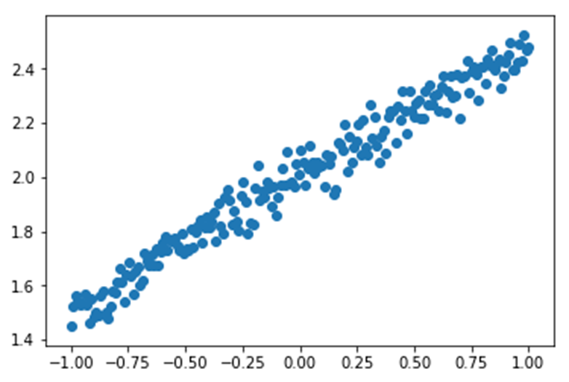
Y = 0.5 * X + 2 + np.random.normal(0, 0.05, (200, ))
X = np.linspace(-1, 1, 200)

Slide 32
共200data point:
前 160 data points選成train(訓練集)
後 40 data points當作test(測試集)
X_train, Y_train = X[:160], Y[:160]
X_test, Y_test = X[160:], Y[160:]

Slide 33
定義你的neural Network::
model = Sequential()
model.add(Dense(output_dim=1, input_dim=1))

Slide 34
設定你的訓練參數::使用compile()函數
損失函數
model.compile(loss='mse', optimizer='sgd')
優化器
Stochastic Gradient Descent

Slide 35
Training:訓練你的neural Network::使用train_on_batch()函數
print('Training -----------')
for step in range(301):
cost = model.train_on_batch(X_train, Y_train)
if step % 100 == 0:
print('train cost: ', cost)
訓練回合
Stochastic Gradient Descent
model.fit(X, y, batch_size=1, nb_epoch=1000)

Slide 36
https://keras.io/models/model/
Runs a single gradient update on a single batch of data.
train_on_batch(x, y, sample_weight=None, class_weight=None)
Returns
Scalar training loss (if the model has a single output and no metrics) or list of scalars (if the model has multiple outputs and/or metrics).
The attribute model.metrics_names will give you the display labels for the scalar outputs.

Slide 37
W, b = model.layers[0].get_weights()
print('Weights=', W, '\nbiases=', b)

Slide 38
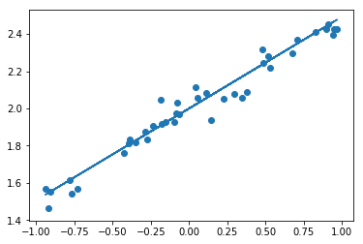
# plotting the prediction
Y_pred = model.predict(X_test)
plt.scatter(X_test, Y_test)
plt.plot(X_test, Y_pred)
plt.show()

Slide 39
Keras Classification
MNIST::From MLP to CNN

Slide 40
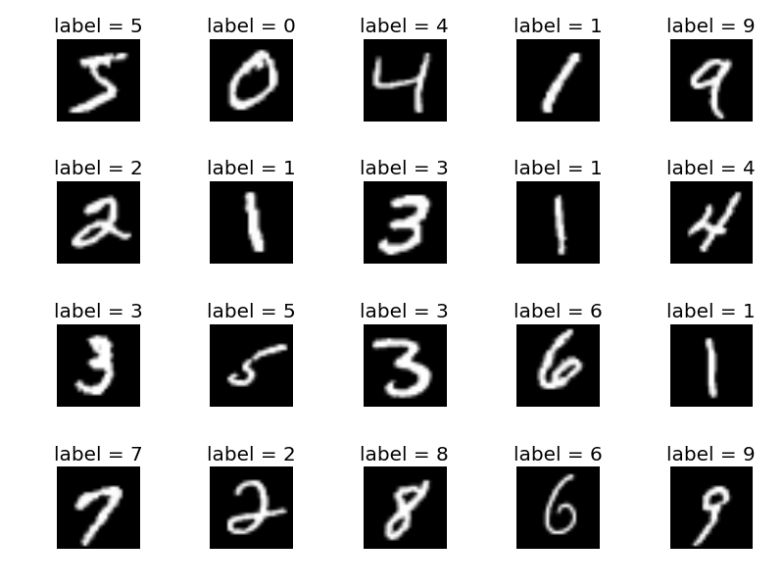
MNIST handwritten digit
MNIST 手寫數字資料集
訓練集為 60,000 張 28x28 圖元灰度圖像，
測試集為 10,000 同規格圖像，
總共 10 類數字標籤。

Slide 41
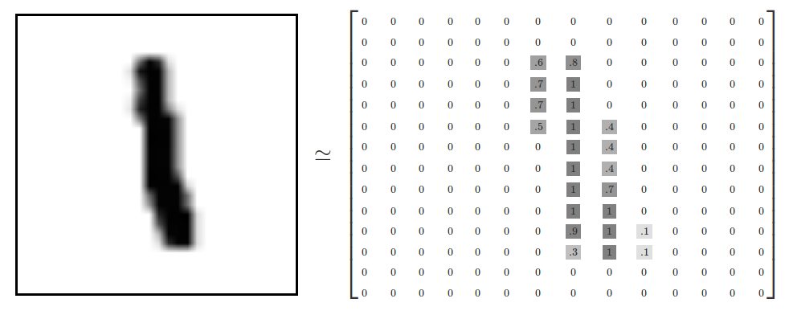
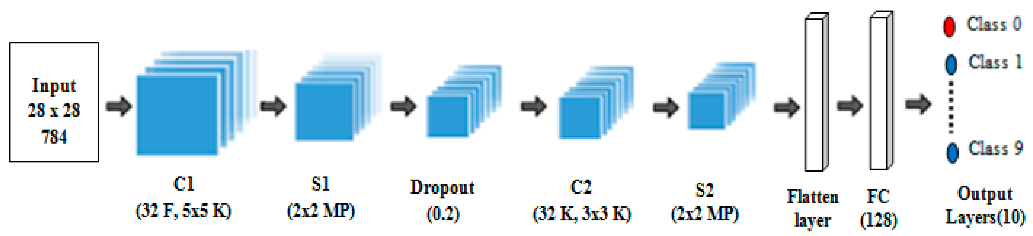
每一張手寫的數字都是28*28(=784)
用28*28矩陣來代表一張圖
輸入層有
784個單元
網路架構設計:使用那些層
Convolution? Pooling? Dropout?Dense?

Slide 42
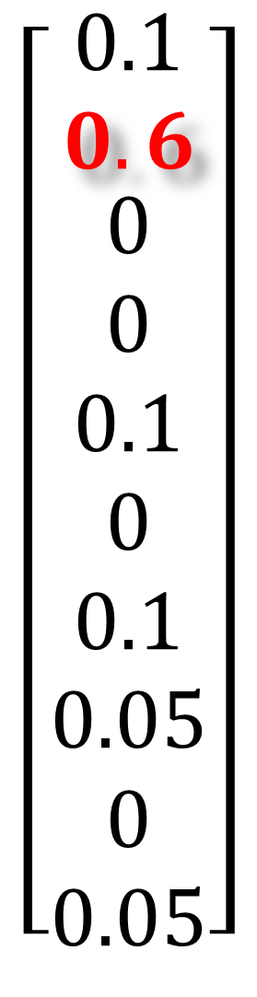
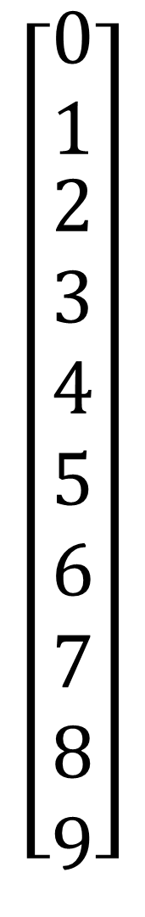
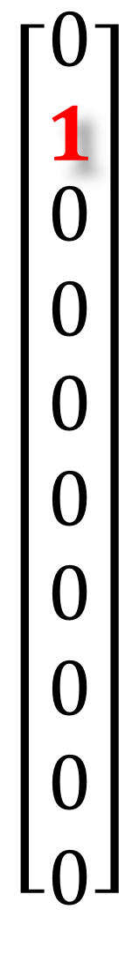
計算的答案
真實的答案
$$\left[\begin{aligned}\begin{aligned}0 \\ 1\end{aligned} \\ 2 \\ 3 \\ 4 \\ 5 \\ 6 \\ 7 \\ 8 \\ 9\end{aligned}\right]$$
$$\left[\begin{aligned}\begin{aligned}0.1 \\ 0.6\end{aligned} \\ 0 \\ 0 \\ 0.1 \\ 0 \\ 0.1 \\ 0.05 \\ 0 \\ 0.05\end{aligned}\right]$$
$$\left[\begin{aligned}\begin{aligned}0 \\ 1\end{aligned} \\ 0 \\ 0 \\ 0 \\ 0 \\ 0 \\ 0 \\ 0 \\ 0\end{aligned}\right]$$
輸出層有
10個單元
代表0-9
的機率
機率最高
的就判定
是哪個數字
one-shot encoding
計算後
輸出結果
multiclass
classification
全部加起
來的機率
為1

Slide 43
Keras
Classification

Slide 44
Multi-Class Classification
Coding……..
Keras_MLP_MNIST_good.ipynb
Binary Classification

Slide 45
Keras
推薦書籍

Slide 46
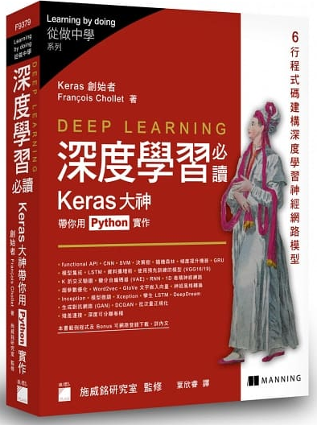
Ch04 機器學習的基礎知識
4-1 機器學習的四個分支
4-2 評估機器學習模型
4-3 資料預處理 (preprocessing)、特徵工程 (feature engineering) 和特徵學習 (feature learning)
4-4 過度配適 (overfitting) 和低度配適 (underfitting)
4-5 機器學習的通用工作流程
Ch05 深度學習實務電腦視覺的深度學習
5-1 卷積神經網路 CNN
5-2 以少量資料集從頭訓練一個卷積神經網路
5-3 使用預先訓練的卷積神經網路
5-4 視覺化呈現卷積神經網路學習的內容
Ch06 應用於文字資料與序列資料的深度學習
6-1 文字資料處理
6-2 了解循環神經網路RNN
6-3 循環神經網路的進階使用方法
6-4 使用卷積神經網路進行序列資料處理
Ch07 進階深度學習的最佳實作方式
7-1 超越序列式 (Sequential) 模型：Keras 函數式 API
7-2 使用 Keras 回呼 (callbacks) 和 TensorBoard 檢查和監控深度學習模型
7-3 模型成效最大化
Ch08 生成式深度學習
8-1 使用 LSTM 產生文字資料
8-2 DeepDream
8-3 神經風格轉換
8-4 使用變分自編碼器 Variational Autoencoders 生成圖像
8-5 生成對抗神經網路簡介 Generative Adversarial Network
https://github.com/fchollet/deep-learning-with-python-notebooks
Ch01何謂深度學習？
1-1 人工智慧、機器學習與深度學習
1-2 機器學習的基礎技術：深度學習之前
1-3 為什麼是深度學習？為什麼是現在？
Ch02 開始之前：了解神經網路的數學概念
2-1 初探神經網路
2-2 神經網路的資料表示法：張量 Tensor
2-3 神經網路的工具：張量運算
2-4 神經網路的引擎：以梯度為基礎的最佳化
2-5 回顧我們的第一個例子
Ch03 開始使用神經網路
3-1 神經網路的核心元件
3-2 Keras 簡介
3-3 建立一個深度學習的作業環境
3-4 二元分類範例：將電影評論分類為正評或負評
3-5 分類數位新聞專欄：多類別分類範例
3-6 預測房價：迴歸範例

Slide 47
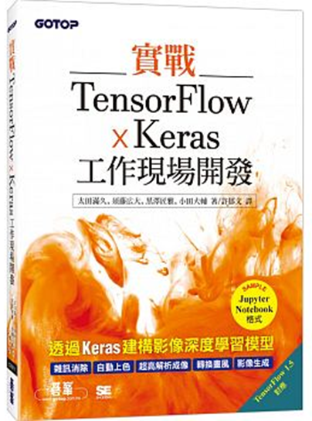
Part 1 基本篇
Chapter 1 機械學習函式庫 TensorFlow 與 Keras
Chapter 2 建構開發環境
Chapter 3 透過簡單的範例學習 TensorFlow
Chapter 4 神經網路與 Keras
Chapter 5 利用 Keras 建構 CNN
Chapter 6 應用預訓練模型
Chapter 7 常用的 Keras 功能
Part 2 應用篇
Chapter 8 使用 CAE 消除雜訊
Chapter 9 自動上色
Chapter 10 超高解析度成像
Chapter 11 轉換畫風
Chapter 12 影像生成

